Slide 1

PROGETTO MONDIALE ARIA 2011
Linee-Guida Italiane
Modena 1-3/3/2011
GARD Participant

Slide 2
ALLERGIC RHINITIS AND ITS IMPACT ON ASTHMA
AGGIORNAMENTO ITALIA 2011
A cura di:
Giovanni Passalacqua (coordinatore),
Riccardo Asero,
M.Beatrice Bilò,
Floriano Bonifazi,
Sergio Bonini,
Antonio G. Caviglia,
G. Walter Canonica,
Enrico Compalati,
Nunzio Crimi,
Mariangiola Crivellaro,
Alessandro Fiocchi,
Ilenia Folletti,
Luigi Fontana,
Matteo Gelardi,
Claudia Gramiccioni,
Enrico Heffler
Cristoforo Incorvaia,
Giovanni Invernizzi,
Massimo Landi,
Gualtiero Leo,
Carlo Lombardi,
Giorgio Marenco,
Gianni Melioli,
Manlio Milanese,
Gianna Moscato,
Augusto Pagani,
Giovanni Pajno,
Gianni Pala,
Francesco Papulino,
Angelo Passaleva,
Erminia Ridolo,
Giovanni Rolla,
Giovanni A. Rossi,
Oliviero Rossi,
Renato Rossi,
Vincenzo Russo
Gianenrico Senna,
Andrea Siracusa,
Michele Tondo,
Massimo Triggiani,
Marzio Uberti,
M.Teresa Zedda.
Modena, 1-4 Marzo 2011

Slide 3
Le ragioni per creare linee guida per la gestione della rinite allergica
La rinite allergica è un problema sanitario globale che colpisce dal 5 al 35 % della popolazione
La sua prevalenza è in aumento
Pur non essendo una malattia grave, la rinite influisce sulla vita sociale ed altera le prestazioni scolastiche e lavorative
I costi socio sanitari sono rilevanti
La rinite si associa spesso all’asma e costituisce fattore di rischio per la sua insorgenza. Alla rinite si associano numerose co-morbilità
La divulgazione e l’applicazione delle linee guida sono in grado di migliorare la gestione dei pazienti.

Slide 4
ARIA: I documenti di aggiornamento pubblicati
(in collaborazione con GA2LEN)
ARGOMENTO
- Farmacoterapia
Controllo ambientale
Medicine alternative
Ruolo delle IgE
ARIA in athletes
Immunoterapia
Asma e rinite
Documento ARIA 08
ARIA-GRADE
RESPONSABILE
J.Bousquet
A.Custovic
G. Passalacqua
J. Bousquet
S. Bonini
G. Passalacqua
S. Durham
A. Cruz
J. Bousquet
H. Schunemann
PUBBLICAZIONE
Allergy, 2006; 61: 1086
Allergy 2005; 60: 524
JACI 2006; 117: 1054
Allergy 2006; 61
Allergy 2006; 61: 681
JACI 2007; 119: 881
Allergy, 2007
Allergy 2008; 63 (suppl 83)
JACI, 2010, 126: 466

Slide 5
DEFINIZIONE
EPIDEMIOLOGIA
CLASSIFICAZIONE
CLINICA E DIAGNOSTICA
IMPATTO SULLA QoL
TRATTAMENTO
IMPATTO SULL’ASMA

Slide 6
RINITE ALLERGICA: Patologia della mucosa nasale indotta da una
infiammazione IgE-mediata conseguente all’esposizione allergenica.
E’ caratterizzata clinicamente da: rinorrea, starnuti, prurito e
ostruzione, reversibili spontaneamente o in seguito a terapia
CLASSIFICAZIONE
DELLA RINITE
Allergica
(intermittente/persistente)
Infettiva (rinosinusite)
(batterica/virale/altri)
Occupazionale
(allergica e non allergica)
Da farmaci
Ormonale
Idiopatica
Altre
(NARES, NARESMA, atrofica, da cibi,
da irritanti, vasomotoria)
DIAGNOSI DIFFERENZIALE
Condizioni che possono dare
sintomi di rinite
Poliposi
Alterazioni meccaniche
(deviazione setto, ipertrofia turbinati,
corpi estranei)
Tumori (Benigni/maligni)
Granulomatos
(Wegener, sarcoidosi, infettive)
Discinesie ciliari
Fibrosi cistica
Rinoliquorrea

Slide 7
LA REAZIONE IgE MEDIATA
Legame
allergene
IgE
B
Mastocita
istamina
Recettore H1 (H3)
Contrazione m. liscio
Permeabilità
Vasodilatazione
Stimolazione term.nervose
Broncospasmo, starnuti,
prurito, pomfi, tosse, eritema.
lacrimazione, anafilassi…

Slide 8
Fenotipi della rinite?
IgE
PERSISTENTE
STAGIONALE
PURA
(hayfever)
PROFESSIONALE
NARES
NA-NI
NARESMA
VASOMOTORIA
ORMONALE
CON IgE
LOCALI
POLIPOSI
NON-IgE

Slide 9
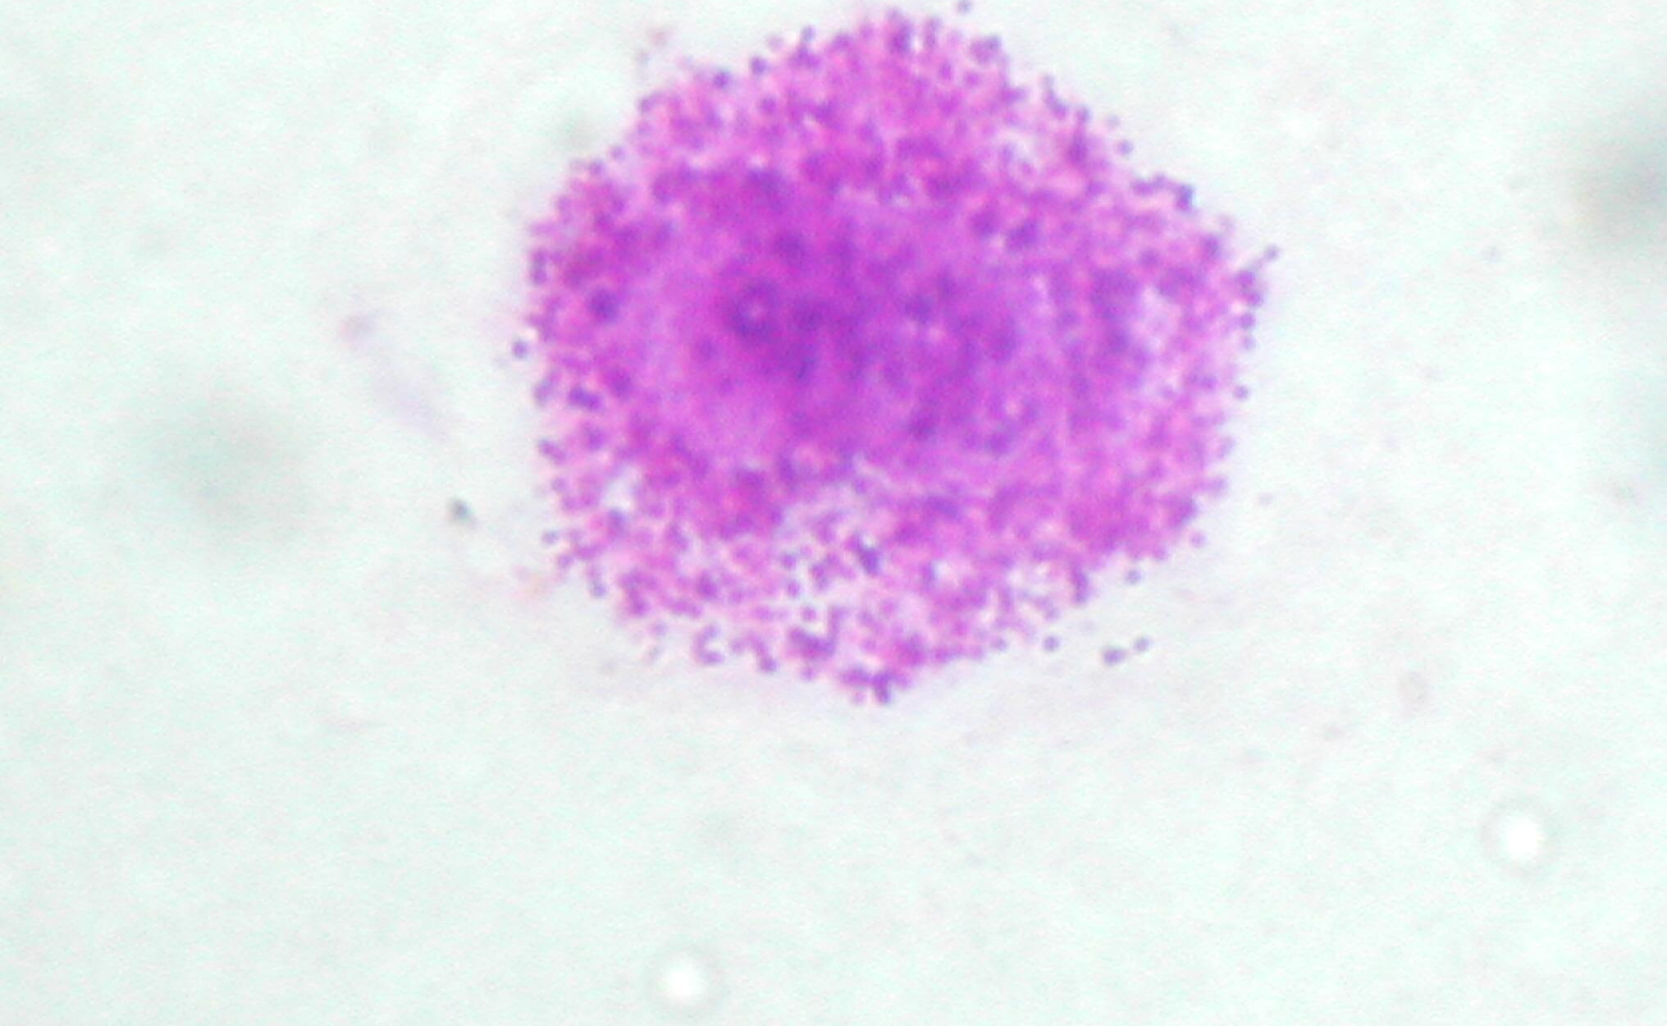
Mediatori del mastocita
Marone et al. Adv. Immunol., 2005
Histamine
PGD₂
Tryptase
LTC₄
Chymase
PAF/AAGPC
Cathepsin G
I-309/CCL1
Carboxypeptidase A
MCP/CCL2
MIP-1α/CCL3
SCF
IL-8/CXCL8
IL-3
IL-5
VEGF-A
TNF-α
IL-6
IL-13
GM-CSF
IL-16
TGF-β
IL-18
IL-25

Slide 10
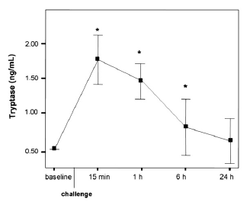
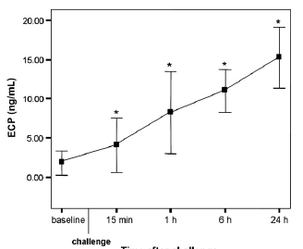
Oltre il 50% dei pazienti con diagnosi di rinite non allergica (skin test e CAP-RAST negativi), risponde al challenge nasale specifico. In questi soggetti si ha produzione locale di IgE (non dosabili a livello sistemico). Il challenge nasale induce la rapida produzione di triptasi ed ECP
TRIPTASI
E C P
Nasal inflammatory mediators and specific IgE production after nasal challenge with grass pollen in local allergic rhinitis.
Rondon et al, JACI 2009

Slide 11
Fattori materni
Allattamento
Infezioni
Flora intestinale
Esposizione
PATTERN
GENETICO
ATOPIA
IL-10
TGFb
Treg
TH2
Eos
Th1
IL-4
IL-5
IL-3
IL-13
NORMALE DIFESA
CONTRO PATOGENI
Mast cell

Slide 12
Treg
B
CD4
-
IL-4
Y Y
Y
ALLERGENE
Y
IgE
Th2
IL-13
ALLERGENE
Y Y Y
APC
IL-5
MAST
ECP
EDX
MBP
Eos
Istamina, Triptasi, PG, PAF
LTs
FASE IMMEDIATA
iNOS
TNFa
NK
FASE RITARDATA
INFIAMMAZIONE
MOLECOLE
DI ADESIONE
RECLUTAMENTO
CELLULARE
Neu

Slide 13
DEFINIZIONE
EPIDEMIOLOGIA
CLASSIFICAZIONE
CLINICA E DIAGNOSTICA
IMPATTO SULLA QoL
TRATTAMENTO
IMPATTO SULL’ASMA

Slide 14
La voce del paziente: la rinite allergica non è un disturbo banale
Valovirta et al. Curr Op Allergy Clin Immunol 2008

Slide 15
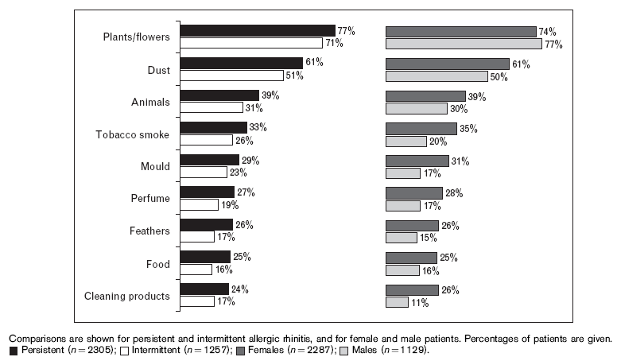
La voce del paziente: la rinite allergica non è un disturbo banale
Valovirta et al. Curr Op Allergy Clin Immunol 2008
I trigger di rinite allergica riportati dai pazienti

Slide 16
DEFINIZIONE
EPIDEMIOLOGIA
CLASSIFICAZIONE
CLINICA E DIAGNOSTICA
IMPATTO SULLA QoL
TRATTAMENTO
IMPATTO SULL’ASMA

Slide 17
Classificazione ARIA
Intermittente
. < 4 giorni/settimana
. o < 4 settimane
Persistente
. > 4 giorni/settimana
. e > 4 settimane
Lieve
Tutte le seguenti
Sonno conservato
Nessuna limitazione nelle attività quotidiane
Normale attività lavorativa o scolastica
Non sintomi fastidiosi
Moderata-grave
uno o più dei seguenti
. Alterazioni del sonno
. Limitazioni delle attività quotidiane
. Riduzione prestazioni lavorative/scolastiche
. Sintomi gravi
Nei pazienti non trattati

Slide 18
Se lo stimolo allergenico è protratto nel tempo (come nell’esposizione naturale), l’infiammazione allergica diventa cronica. L’infiammazione mucosale è in larga parte responsabile dell’ostruzione
sintomi
sintomi
INFIAMMAZIONE
Singolo stimolo
Stimoli persistenti

Slide 19
DEFINIZIONE
EPIDEMIOLOGIA
CLASSIFICAZIONE
CLINICA E DIAGNOSTICA
IMPATTO SULLA QoL
TRATTAMENTO
IMPATTO SULL’ASMA

Slide 20
SINTOMI TIPICI DI RINITE
ALLERGICA
- rinorrea acquosa
- starnuti a salve
- ostruzione nasale
- prurito nasale
- congiuntivite concomitante
SINTOMI NON TIPICI
- sintomi unilaterali
- ostruzione nasale isolata
- rinorrea mucopurulenta
- rinorrea posteriore isolata
- dolore, anosmia
- epistassi ricorrenti
SINTOMI TIPICI DI
CONGIUNTIVITE ALLERGICA
- sintomi di rinite concomitante
- sintomi bilaterali
- lacrimazione
- prurito congiuntivale
- iperemia
SINTOMI NON TIPICI DI
CONGIUNTIVITE ALLERGICA
- completa assenza di rinite
- sintomi unilaterali
- fotofobia
- bruciore oculare o dolore
- secchezza della congiuntiva

Slide 21
Frequenza di presentazione dei sintomi di rinite allergica al medico di Medicina generale
%
80
60
40
20
STARNUTI/
PRURITO
RINORREA
ACQUOSA
OSTRU-
ZIONE
PRURITO
OCULARE
IRRITAZ.
FARINGEA
TOSSE
Ryan D. Allergy 2008

Slide 22
COME INDIRIZZARE L’ANAMNESI
0. E’presente familiarità allergica?
1. E’presente qualcuno dei seguenti sintomi?
Sintomi solo in una narice
SI
NO
Secrezioni dense, di colore giallo o verdastro
SI
NO
Secrezioni che scendono in gola, specialmente con muco denso
SI
NO
Dolore al volto
SI
NO
Sanguinamenti dal naso
SI
NO
Perdita dell’olfatto
SI
NO
2 E’ presente qualcuno di seguenti sintomi almeno un ora al giorno, in molti giorni consecutivi (o durante una particolare stagione dell’anno)?
Rinorrea acquosa
SI
NO
Starnuti, anche a salve
SI
NO
Naso chiuso
SI
NO
Prurito nasale
SI
NO
Congiuntivite (occhi rossi o che prudono)
SI
NO
La presenza di uno o più sintomi della domanda 1 suggerisce una natura non allergica dei sintomi e richiede valutazione specialistica. Dolore facciale, rinorrea purulenta e iposmia sono spesso associati a rinosinusite, ma non escludono la concomitanza di RA. La rinorrea acquosa con uno o più dei sintomi della domanda 2 suggerisce fortemente la rinite allergica.
AR Reference Guide. Bousquet, Allergy 2008

Slide 23
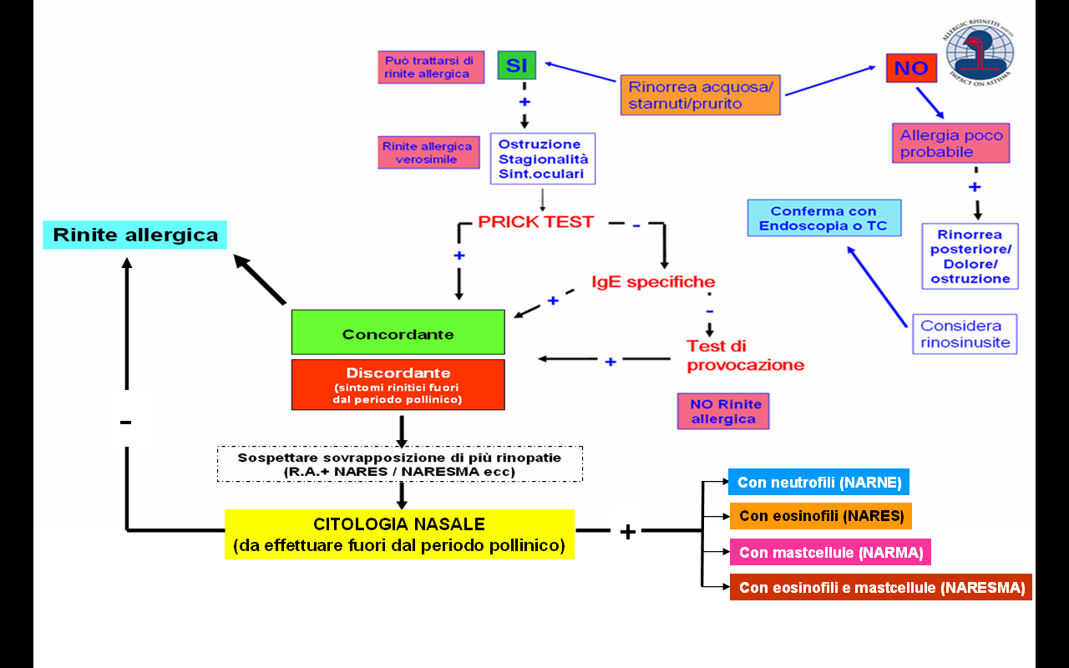

Slide 24
LE PROCEDURE DIAGNOSTICHE DISPONIBILI A OMPLETAMENTO DELL’ANAMNESI
PER LA DIAGNOSI DI
REAZIONE IgE-MEDIATA
TEST AGGIUNTIVI E/O PER LA
DIAGNOSTICA DIFFERENZIALE
Skin test e/o IgE sieriche (*)
Challenge nasale specifico
Ricerca IgE nasali
Diagnostica molecolare
Test attivazione basofili
* Lo skin test è sempre di
prima scelta
Rinoscopia anteriore
Endoscopia nasale
Funzione mucociliare
Funzione olfattoria
Tomografia computerizzata
Rinometria acustica
Rinomanometria
Challenge aspecifici
Ossido nitrico nasale
Dosaggio mediatori (lavaggio nasale, condensato esalato, siero, escreato)
Citologia (nasale, congiuntivale, escreato)
Picco di flusso nasale
Microbiologia

Slide 25
Indicazioni al test di provocazione nasale
Challenge con allergeni:
  per la diagnosi di rinite professionale
  quando esistono discrepanze tra la storia clinica e i risultati dei test diagnostici
  nei casi dubbi, per la scelta dell’allergene per l’ITS
Aspirina-Lisina:
la provocazione nasale è suggerita come sostituto del challenge orale. Tuttavia se il test nasale è negativo, la provocazione orale è comunque necessaria
Reattività aspecifica:
I test aspecifici (istamina, metacolina, capsaicina, aria fredda) non sono necessari nella pratica di routine, ma possono essere utili a scopi di ricerca.

Slide 26
I PAZIENTI CON RINITE DEVONO SEMPRE ESSERE STUDIATI PER L’EVENTUALE PRESENZA DI ASMA
Anamnesi/Esame obiettivo
Ha mai avuto attacchi di respiro sibilante?
Ha tosse secca, specialmente notturna?
Ha tosse o sibili dopo esercizio fisico?
Ha senso di oppressione al petto?
Se positivi o suggestivi
Spirometria
ostruzione
normale
TEST DI
REVERSIBILITA’
TEST DI
PROVOCAZIONE
ASPECIFICA

Slide 27
ANALISI DEL PROCESSO ASSISTENZIALE PER IL MMG
Rinite nota
Rinitico con sintomi
Rinitico noto che NON lamenta sintomi:
(Viene in studio per altre ragioni )
Verificare la diagnosi e lo stadio di gravità
Verificare la profilassi ambientale se possibile
Distinguere il mancato controllo dei sintomi
dall’insorgenza di nuove sensibilizzazioni
Re-impostare il trattamento
Rivedere il piano di cura complessivo
Consiglio sul fumo
Verificare lo stato di effettiva stabilità della malattia
Verificare la avvenuta stadiazione del paziente
Verificare l’avvenuta effettuazione di spirometria
Consiglio sul fumo, eventuale invio ad un centro antifumo
SINTOMI
NO SINTOMI
Rinitico non noto che
lamenta sintomi rinite-correlabili
Rinitico non noto asintomatico
Verificare l’esistenza di condizioni di rischio (familiarità)
Se paziente asmatico e/o allergico valutare la compresenza
di sintomi rinitici
Ricercare fattori di rischio con domande specifiche relative a:
  Fattori ambientali
  Fattori individuali (essenzialmente familiarità e storia clinica infantile)
Confermare/escludere un sospetto diagnostico
Prescrivere se necessario un trattamento
Impostare un piano di gestione sul medio-lungo periodo
Consiglio sul fumo
Rinite non nota

Slide 28
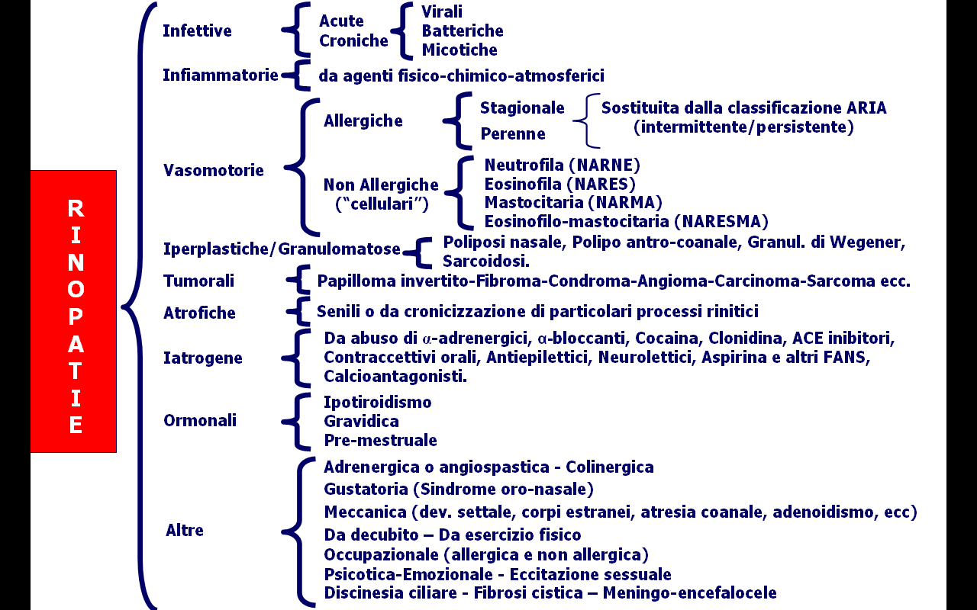
CLASSIFICAZIONE GENERALE DELLE RINOPATIE
Churg-Strauss.

Slide 29
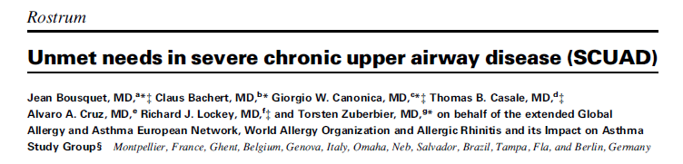
SCUAD: Severe Chronic Upper Respiratory Disease
Si definisce SCUAD ogni condizione di rinite che rimanga non controllata nonostante la terapia farmacologica massimale secondo linee guida.
Rientrano tra le SCUAD alcuni casi di
rinite allergica
rinite non allergica
rinite con intolleranza all’aspirina
rinosinusite cronica (con/senza poliposi)
rinite occupazionale
STRATEGIE TERAPEUTICHE DIFFERENZIATE
(J Allergy Clin Immunol 2009;124:428-33.)

Slide 30
PRINCIPALI COMORBILITA’
ASMA
CONGIUNTIVITE
RINITE
ALLERGICA
RINOSINUSITE
(con/senza poliposi nasale)
Alterazioni
maxillo-facciali
DISTURBI DEL
SONNO
Ipertrofia
adenoidea
OTITE

Slide 31
Comorbilità
Circa il 40% dei rinitici persistenti ha anche asma e la rinite è quasi sempre presente nell’asma allergica.
La congiuntivite allergica è una comorbilità frequente nella rinite allergica. La congiuntivite primaverile (vernal conjunctivitis) e la cherato-congiuntivite atopica non sono associate a reazione IgE mediata.
I seni paranasali possono essere coinvolti nel corso di reazione allergica, ma il ruolo dell’allergia come causa della rinosinusite non è accertato.
La rinite allergica e l’asma, insieme alla rinosinusite rientrano tra le cause di tosse cronica.

Slide 32
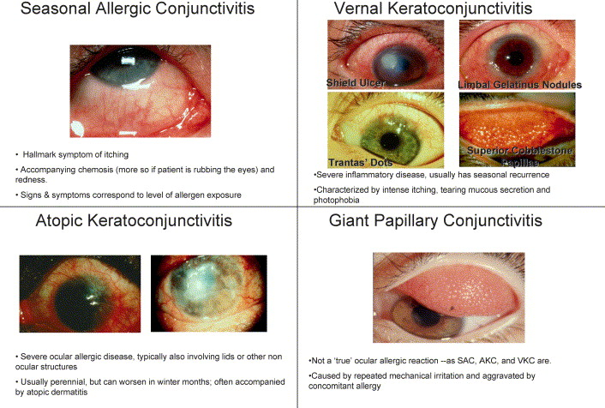
CONGIUNTIVITE
Allergica acuta (AAC), Stagionale (SAC), Perenne (PAC)
Cheratocongiuntivite primaverile o vernal (VKC)
Cheratocongiuntivite atopica (AKC)
Congiuntivite gigantopapillare (GPC)

Slide 33
Cheratocongiuntivite atopica e primaverile (AKC e VKC) vs congiuntivite allergica stagionale e perenne (SAC e PAC)
SAC, PAC
AKC, VKC
Sintomi + +++
Segni + +++
(vasodilatazione/edema) (proliferazione)
Interessamento corneale - +
Malattia preferenz.associata Rinite Eczema, asma
IgE totali + ++/+++
IgE specifiche ++ +/-
Eosinofili -/+ ++/+++
Reattività congiunt. non-specifica +/- +/++
Risposta a terapia antiallergica ++/+++ -/+

Slide 34
RINOSINUSITE (E POLIPOSI): Patologia infiammatoria del naso e seni paranasali
Poiché sinusite e rinite spesso coesistono, il termine sinusite andrebbe sostituito con quello di rinosinusite (acuta ≤ 12 settimane, cronica > 12 settimane)
La poliposi è considerata un sottogruppo della rinosinusite cronica
Poiché la rinite infettiva spesso coinvolge i seni paranasali, in pratica rientra nel capitolo delle rinosinusiti acute.

Slide 35
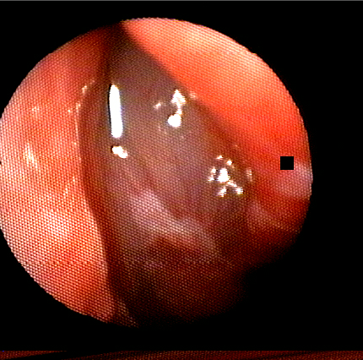
RINOSINUSITE (E POLIPOSI): DIAGNOSI
La radiografia standard non è raccomandata
ALMENO due o più SINTOMI, di cui almeno uno di:
ostruzione nasale e/o rinorrea ant. o post.
ipo-anosmia e/o dolore facciale
ED EVIDENZA ENDOSCOPICA DI:
poliposi e/o
scolo purulento dal meato medio e/o
edema mucosale nel meato medio
E/O EVIDENZA TC DI:
interessamento sinusale od ostio-meatale
Fokkens et al, Allergy 2007
Terapia: EP3OS, Rhinology 2007

Slide 36
La congestione/ostruzione nasale è la principale responsabile delle alterazioni del sonno nel rinitico.
Dal 30 al 40% dei rinitici ha alterazioni del sonno
I principali problemi sono: apnee ostruttive, russamento, sonno non ristoratore, risvegli.
Le alterazioni del sonno possono causare sonnolenza diurna e ridotta performance lavorativa o scolastica
Curr Allergy Asthma Report 2010

Slide 37
DEFINIZIONE
EPIDEMIOLOGIA
CLASSIFICAZIONE
CLINICA E DIAGNOSTICA
IMPATTO SULLA QoL
TRATTAMENTO
IMPATTO SULL’ASMA

Slide 38
In che modo la presenza di rinite influenza la QoL nei pazienti con asma controllato? Studio in real life
Tra i pazienti con asma controllato, coloro che presentano sintomi rinitici (T5SS > 3.5) hanno più elevati punteggi RHINASTHMA (= peggiore QoL) non solo nel fattore UA (alte vie aeree), ma anche in RAI (impatto dell’allergopatia respiratoria sulla vita del paziente) e in GS (punteggio globale di QoL)
Braido et al, Allergy 2009

Slide 39
La rinite allergica:
Aumenta il rischio di sviluppare asma
E’ causa di sensibili costi sociosanitari diretti ed indiretti
Altera significativamente la qualità della vita (QoL) dei pazienti.
Riduce la performance scolastica e lavorativa
Condiziona l’apprendimento
Peggiora la qualità/quantità del sonno
La valutazione della Qualità della Vita è un importante parametro complementare alla clinica e alle misure funzionali per la valutazione
della gravità e dell’eventuale effetto delle terapie

Slide 40
EFFETTO DELLA RINITE SULL’ATTIVITÀ LAVORATIVA
Effetto relativamente modesto sull’assenteismo lavorativo (perdita di produttività 1-4%)
Impatto notevole sulla performance lavorativa (perdita di produttività 11-40%)
Effetti correlati alla gravità dei sintomi e all’entità di esposizione ad allergeni
Gli antistaminici di seconda generazione attenuano l’impatto della rinite sulla performance lavorativa
Vandenplas O, Curr Opin Allergy Clin Immunol 2008

Slide 41
QoL: Questionari per la rinite
Questionario | Ref | N di items | Età
Rhinoconjunctivitis Quality of Life Questionnaire (RQLQ) | Juniper JACI, 1999 | 28 | Adulti
Mini Rhinoconjunctivitis Quality of Life Questionnaire (Mini-RQLQ) | Juniper Clin Exp Allergy 2000 | 14 | Adulti
Pediatric Rhinoconjunctivitis Quality of Life Questionnaire (PRQLQ) | Juniper JACI, 1998 | 23 | Bambini (6-12)
Adolescent Rhinoconjunctivitis Quality of Life Questionnaire | Juniper JACI, 1994 | 25 | Adolescenti (12-17)
Multiattribute rhinitis utility index | Revicki Qual Life Res, 1998 | 10 | Adulti
Nocturnal Rhinoconjunctivitis QoL questionnaire (NRQLQ) | Juniper JACI, 2003 | 16 | Adulti
Rhinasthma | Baiardini Allergy, 2003 | 30 | Adulti

Slide 42
DEFINIZIONE
EPIDEMIOLOGIA
CLASSIFICAZIONE
CLINICA E DIAGNOSTICA
IMPATTO SULLA QoL
TRATTAMENTO
IMPATTO SULL’ASMA

Slide 43
Allontanamento
dell’allergene
indicato
quando possibile
Immunoterapia
efficacia
prescrizione specialist.
può modificare la
storia naturale
Farmacoterapia
sicurezza
efficacia
facilità di
somministrazione
costi
Educazione del
paziente
sempre indicata

Slide 44
METODOLOGIA EBM USATA NEL DOCUMENTO ARIA 2008
Categorie di prova sperimentale
Ia risultati da meta-analisi o da più studi randomizzati e controllati
Ib risultati da almeno uno studio controllato e randomizzato
II risultati da almeno uno studio controllato ma non randomizzato
III risultati da studi descrittivi, studi di confronto e studi caso-controllo
IV pareri ed opinioni di gruppi di esperti, o esperienze cliniche o case report
Forza della
raccomandazione
A basata su dati di categoria I
B basata direttamente su dati di categoria II o estrapolata da dati di categoria I
C basata direttamente su dati di categoria III o estrapolata da dati di categoria II
D basata direttamente su dati di categoria IV
Shekelle et al, BMJ 1999

Slide 45
LIVELLI DI EVIDENZA DELL’EFFICACIA DI ALCUNE MISURE DI PREVENZIONE
Misura | Effetto sui livelli di allergene | Effetto clinico
ACARI
Coprimaterassi/cuscini | Ia | Ib
Lavaggio lenzuola a caldo (55-60ºC) | IIb | IV
Rimozione tappeti | Ib | IV
Acaricidi | III | IV
Pulizia con aspirapolvere a filtri HEPA | IIb | IV
EPITELI ANIMALI
Allontanamento animale da casa | IIb | IV
Allontanamento dalla stanza da letto | IIb | IV
Filtri aria HEPA | Ib | Ib
Lavaggio dell’animale | IIb | IV
Rimozione tappeti | IV | IV
Pulizia con aspirapolvere a filtri HEPA | IV | IV
Custovic, Allergy 2005

Slide 46
Gli studi disponibili ad oggi sono stati condotti su piccoli campioni e con metodologia non sempre soddisfacente. Pertanto è difficile fare raccomandazioni sul ruolo delle misure di prevenzione ambientale per la rinite persistente da acari della polvere. I risultati suggeriscono che l’uso di acaricidi o di misure intensive di pulizia delle camere da letto possono essere di qualche utilità nel ridurre i sintomi, e possono quindi essere suggerite se lo si ritiene appropriato. E’ improbabile che l’uso dei soli coprimaterassi e copricuscini antiacaro risulti efficace.
Cochrane, 2010

Slide 47
Aderenza al trattamento
Un report dell’OMS segnala che nei paesi sviluppati in media il 50%
dei pazienti non assume le medicine come prescritto.
World Health Organization. Adherence to long-term therapies: evidence for action. 2003
Geneva, Switzerland
Diversi fattori possono influenzare negativamente l’aderenza
al trattamento nei pazienti con rinite.
Numero di dosi giornaliere
Difficoltà di assunzione
Effetti collaterali
Regimi terapeutici complessi
Costi
Brixner DI, et al. Am J Manag Care. 2007
Marple BF, et al. Otolaryngol Head Neck Surg. 2007
Il trattamento dovrebbe essere il più semplice possibile, il paziente dovrebbe essere informato ed educato a proposito della patologia e dei farmaci e l’aderenza dovrebbe essere periodicamente verificata.

Slide 48
FORZA DELLE RACCOMANDAZIONI PER
ALCUNI FARMACI PER LA RINITE ALLERGICA
RINITE STAGIONALE
RINITE PERENNE**
FARMACO
ADULTI
BAMBINI
ADULTI
BAMBINI
Antistaminico orale
A
A
A
A
Antistaminico nasale
A
A
A
A
Antistaminico oculare
A
A
B
B
Steroide nasale
A
A
A
A
Steroide orale
A
B
B
B
Steroide i.m.
A
B
B
B
Cromone nasale
A
A
A
B
Cromone oculare
A
A
B
B
NAAGA oculare
B
C
C
C
Decongestionante nasale
C
C*
C
C*
Decongestionante orale
A
Decongestionante orale + antiH1
A
B*
B
B*
Anticolinergico
A
A
* > 12 ANNI
** Generalmente studi < 4 settimane
ARIA update 2008; Allergy 2008

Slide 49
Terapia farmacologica
RACCOMANDAZIONI GENERALI
Nel trattamento della rinite allergica occorre tenere conto della gravità e durata dei sintomi, delle preferenze del paziente, dell’efficacia e dei costi dei trattamenti disponibili.
Si consiglia sempre una strategia di trattamento “a gradini”, basata sulla severità e durata del disturbo.
Il trattamento deve essere personalizzato per ogni singolo paziente.
Non tutti i pazienti con rinite moderata/severa raggiungono il controllo dei sintomi, nonostante la terapia ottimale.
La rinite allergica non completamente controllabile dalla terapia rientra nelle Severe Chronic Upper Airways Disease (SCUAD).
ARIA, Allergy 2008

Slide 50
Terapia farmacologica
RACCOMANDAZIONI GENERALI
Gli antistaminici orali o topici di seconda generazione sono raccomandati per il trattamento della rinite e della congiuntivite in adulti e bambini.
Gli antistaminici di prima generazione non sono raccomandati.
Gli antistaminici topici sono raccomandati per il trattamento della congiuntivite allergica.
Gli steroidi nasali sono raccomandati per il trattamento della rinite allergica in adulti e bambini; sono i farmaci più efficaci nella rinite allergica.
ARIA, Allergy 2008

Slide 51
Terapia farmacologica
RACCOMANDAZIONI GENERALI
Gli steroidi depot non sono raccomandati.
Gli steroidi sistemici non devono essere utilizzati per periodi lunghi per motivi di sicurezza.
I cromoni possono essere usati per il trattamento della rinite e della congiuntivite allergica, ma la loro efficacia è modesta.
Gli antileucotrienici sono efficaci nella rinite allergica.
L’ipratropio può essere utilizzato per trattare la rinorrea, se questa è importante.
I decongestionanti topici possono essere usati (sopra i 12 anni), solo per brevi periodi, se l’ostruzione nasale è molto severa.
I decongestionanti orali (anche in associazione con antistaminici) possono essere usati nell’adulto, ma gli effetti collaterali sono frequenti.
ARIA, Allergy 2008

Slide 52
TRATTAMENTI FARMACOLOGICI
Gli antistaminici di II generazione sono efficaci su rinorrea,
starnuti e prurito. Alcuni di essi possiedono attività antinfiammatorie e agiscono in parte anche sull’ostruzione.
I corticosteroidi nasali sono efficaci sull’ ostruzione. Il massimo effetto richiede 24-48 ore, ma possono agire sui sintomi già a partire dalle 12 ore circa.
Nayak, Allergy 2001; Wilson, Allergy 2002; Simons, JACI 2003; Potter, Allergy 2003; Hore, Clin Exp Allergy 2005
Jen, Ann Allergy Asthma Immunol 2000; Denkewicz, JACI 2003
I più recenti corticosteroidi nasali (mometasone furoato e fluticasone furoato) hanno mostrato di poter migliorare anche gli eventuali sintomi oculari concomitanti.
Kaiser et al. JACI 2007;119; Bielory Ann Allergy 2008.
.

Slide 53
Sicurezza degli steroidi nasali in gravidanza.
Recenti meta-analisi concludono che gli steroidi inalatori non aumentano il rischio di parto pre-termine, malformazioni, basso peso o ipertensione gravidica.
Per beclometasone, budesonide e fluticasone propionato l’assenza di rischio teratogeno è convincente. I dati per triamcinolone, flunisolide e mometasone sono più limitati.
E’ ragionevole continuare in gravidanza lo steroide nasale che ha controllato i sintomi precedentemente.
Se si inizia lo steroide nasale durante la gravidanza, dovrebbe essere preferita budesonide (categoria di rischio B).
La prescrizione di steroidi nasali in gravidanza dovrebbe essere comunque fatta solo se strettamente necessaria, e dopo attenta valutazione del rapporto beneficio/rischio
Rhinitis Practice Parameters, JACI, 2008

Slide 54
Sicurezza degli antistaminici in gravidanza.
*
* Categoria di rischio FDA
B: assenza di teratogenicità nell’animale ma non studi nelle donne gravide o rischio teratogeno nell’animale ma accertata assenza di rischio nella donna gravida.
C: Rischio teratogeno nell’animale e assenza di studi nella donna gravida (con beneficio/rischio comunque favorevole) o assenza di studi umani e animali
Rhinitis Practice Parameters, JACI, 2008

Slide 55
Altri farmaci in gravidanza
Decongestionanti nasale e orale
Fintanto che ulteriori studi non avranno chiarito gli effetti dei simpatico-mimetici a livello fetale, queste sostanze dovranno essere considerate farmaci potenzialmente dannosi in gravidanza, da non utilizzare neanche dopo il primo trimestre.
Piette V, et al. Treating allergic rhinitis in pregnancy. Current Allergy Asthma Rep 2006;6: 232.
Anticolinergici nasali
L’ipratropio bromuro e’ poco assorbito dalla mucosa nasale, ma poiché ad oggi non abbiamo studi di sicurezza d’impiego nell’uomo, è consigliabile evitarne l’uso nel primo trimestre di gravidanza
Piette V, et al. Treating allergic rhinitis in pregnancy. Current Allergy Asthma Rep 2006;6: 232.
Cromoni nasali
Non ci sono studi sulla loro sicurezza d’impiego nell’uomo, ma data la loro mancanza di assorbimento a livello sistemico e il buon profilo di sicurezza, alcuni autori ne raccomandano l’uso come farmaci di prima scelta nelle forme lievi di rinite allergica soprattutto nel primo trimestre
Blaiss MS, Management of rhinitis and asthma in pregnancy Ann Allergy Asthma Immunol 2003;90:S16.

Slide 56
Derendof and Meltzer, Allergy 2008
La bassa biodisponibilità può rappresentare un vantaggio nei pazienti che necessitano di sterodi topici sia nasali che bronchiali.

Slide 57
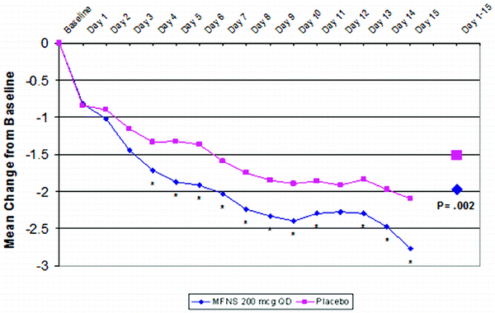
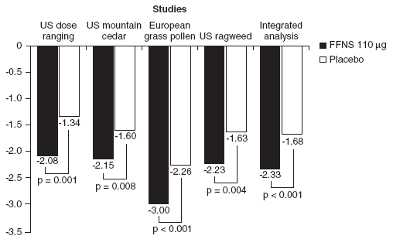
I corticosteroidi nasali più recenti (mometasone furoato e fluticasone furoato) hanno mostrato di poter migliorare anche gli eventuali sintomi oculari concomitanti.
Bielory,
Ann Allergy Asthma
Immunol 2008
Variazione media rispetto al basale
Scadding,
Curr Opin
Pharmacother 2008
Variazione media rispetto al basale

Slide 58
LAVAGGIO NASALE
“Le irrigazioni nasali saline svolgono un importante ruolo nel ridurre l’ostruzione nasale, le secrezioni muco-purulente e,
grazie al meccanismo di detersione, facilitano il ripristino della clearance muco-ciliare”.
EAACI Position Paper on Rhinosinusitis 2008
“La detersione delle cavità nasali rappresenta un punto fondamentale
nell’iter terapeutico della patologia nasale ed in particolare nelle
forme infettive (rinoadenoiditi, rinosinusiti, poliposi nasale con sovrapposizione
batterica o micotica ecc.), allergiche, vasomotorie (NARES NARESMA ecc),
atrofiche e nel post-operatorio
“Attualmente svariati sono i sistemi utilizzati in ambito terapeutico
con lo scopo di detergere le cavità nasali (gocce, spray, nebulizzazioni
mediante l’utilizzo di appositi device, irrigazioni-docce nasali, ecc),
così come varie sono le soluzioni utilizzate per tale trattamento
(saline isotoniche, ipertoniche, con aggiunta di rame, manganese,
zolfo, acido ialuronico, ecc)”.
Gelardi M et al. J Biol Regul Homeost Agents. 2009

Slide 59
Farmaci indicati nell’asma che hanno efficacia anche nella rinite:
Antileucotrienici
Omalizumab

Slide 60
ANTILEUCOTRIENICI
Possono essere utilizzati nel trattamento della rinite
quando coesistono i sintomi di asma bronchiale (A).
Nota AIFA 82
Nella rinite gli antileucotrienici hanno efficacia inferiore agli steroidi topici (A).
Come farmaci aggiuntivi possono incrementare il beneficio ottenuto con la terapia standard (antistaminici e/o steroidi topici) (B).
Il profilo di sicurezza è ottimale. Il rapporto costo/beneficio deve essere considerato caso per caso.
Gli antileucotrienici sono sicuri in gravidanza (categoria di rischio B)

Slide 61
ANTICORPO MONOCLONALE ANTI-IGE
L’AB anti-IgE (Omalizumab) è clinicamente efficace nell’asma allergico e nella rinite concomitante.
INDICAZIONE AIFA: Fascia H, sopra 12 anni per asma allergica grave, da allergeni perenni, non controllata nonostante la massima terapia farmacologica.
E’ stato proposto (studi sperimentali) il possibile utilizzo dell’anti-IgE in associazione all’immunoterapia, ove si ottiene un effetto additivo
Bousquet, Chest 2004; Vignola, Allergy 2005
Holgate, CEA 2005; Casale, JACI 2006;
Leung, NEJM 2004

Slide 62
PROSPETTIVE FUTURE
(fase II/III)
Bilastina (antistaminico H1)
Ciclesonide (steroide inalatorio già in uso per l’asma)
Mepolizumab (Anti IL-5)
Anti recettore adenosina
Anti PGD2
Inibitori della kinasi Syk
Beta 1-3 glucano topico

Slide 63
TERAPIA FARMACOLOGICA DELLE CONGIUNTIVITI
Farmaco | Indicazioni | Effetti collaterali
Antistaminici topici e farmaci topici ad azione multipla (stabilizzazione di membrana, effetto antinfiammatorio, blocco degli eosinofili) | Trattamento di prima scelta per prurito e congestione | Ipersensibilità
Vasocostrittori topici | Congestione | Glaucoma, effetto rebound, irritazione, ipersensibilità
FANS topici | Prurito e arrossamento | Ipersensibilità
Steroidi topici oculari (*) | Elevata efficacia su tutti i sintomi | Glaucoma, cataratta, ulcere corneali
Antistaminici orali | Indicati se vi è rinite | Secchezza oculare
ITS | Indicata se vi è rinite e/o asma | Locali e sistemici
* Fluticasone furoato e mometasone furoato nasali possono ridurre significativamente anche i sintomi di congiuntivite
Del Cuvillo A et al. J Investig Allergol Clin Immunol 2009;19:11. Kopp MV et al. Clin Exp Allergy 2009;39:271.
Bonini S et al. Curr Opin Allergy Clin Immunol 2007;7:446.

Slide 64
CONGIUNTIVITE ALLERGICA E ANTISTAMINICI TOPICI
Farmaco | Dose | Azione | Studi comparativi
Azelastina | /12 h | Anti H1, blocco leucotrieni, ↓ICAM-1 | < Olopatadina
Levocabastina | / 6 h | Anti H1 | < Emedastina < Olopatadina
Emedastina | /12 h | Anti H1 | > Levocabastina
Olopatadina 0,01% 0,02% | /12 h / 24 h | Anti H1, stabilizzatore mastociti | > Epinastina, > Levocabastina > Ketotifene > Azelastina
Epinastina | /12 h | Anti H1, stabilizzatore mastociti | < Olopatadina
Ketotifene | /12 h | Anti H1, stabilizzatore mastociti, effetto antinfiammatorio | < Olopatadina
Del Cuvillo A, et al. J Investig Allergol Clin Immunol 2009;19:11.

Slide 65
IMMUNOTERAPIA SPECIFICA:
L’immunoterapia allergene specifica (ITS) può essere somministrata
per via sottocutanea (SCIT) o sublinguale (SLIT).
La prescrizione dell’ITS richiede una precisa diagnosi di malattia IgE-mediata.
L’ITS sottocutanea è efficace nella rinite e nell’asma dell’adulto e del bambino, ma comporta un certo rischio di effetti collaterali. (talvolta gravi). La SLIT è efficace nella rinite e nell’asma dell’adulto e del bambino. Il profilo di sicurezza è molto buono.
L’ITS è l’unica terapia in grado di modificare la storia naturale della malattia. Essa può ridurre il rischio di insorgenza successiva di asma (prevenzione secondaria) e la comparsa di nuove sensibilizzazioni.
L’ITS ha dimostrato di mantenere l’efficacia clinica per vari anni dopo la sospensione.

Slide 66
INDICAZIONI ALLA SLIT
La SLIT ad alto dosaggio può essere indicata in:
pazienti selezionati, con rinite e/o asma da pollini e da acari
pazienti non ben controllati dalla farmacoterapia standard
pazienti che rifiutano le iniezioni
INDICAZIONI ALLA SCIT
pazienti con rinite e/o asma da pollini e da acari
pazienti con sintomi da pollini con stagione molto lunga o con sintomi da pollini con stagioni che si susseguono
pazienti non ben controllati dalla farmacoterapia standard
pazienti che rifiutano la farmacoterapia prolungata, o con effetti collaterali indesiderati
L’asma grave o non controllata controindica entrambe le forme di ITS
ARIA, Allergy 2008
WAO-SLIT, Allergy 2009

Slide 67
FATTORI DA CONSIDERARE PER LA PRESCRIZIONE DELL’ITS
Meccanismo IgE accertato (skin test/RAST)
Chiara relazione causale tra esposizione all’allergene e sintomatologia
Esclusione di altri fattori scatenanti
Gravità dei sintomi (inclusi effetti su attività lavorativa o scolastica)
Risposta alla farmacoterapia
Disponibilità di vaccino standardizzato
Assenza di controindicazioni (trattamento con beta-bloccanti, malattie immunologiche sistemiche, asma grave, accertata mancanza di compliance)
Costi
Evidenza sperimentale dell’efficacia del vaccino scelto
WHO, 1998
ARIA, 2008

Slide 68
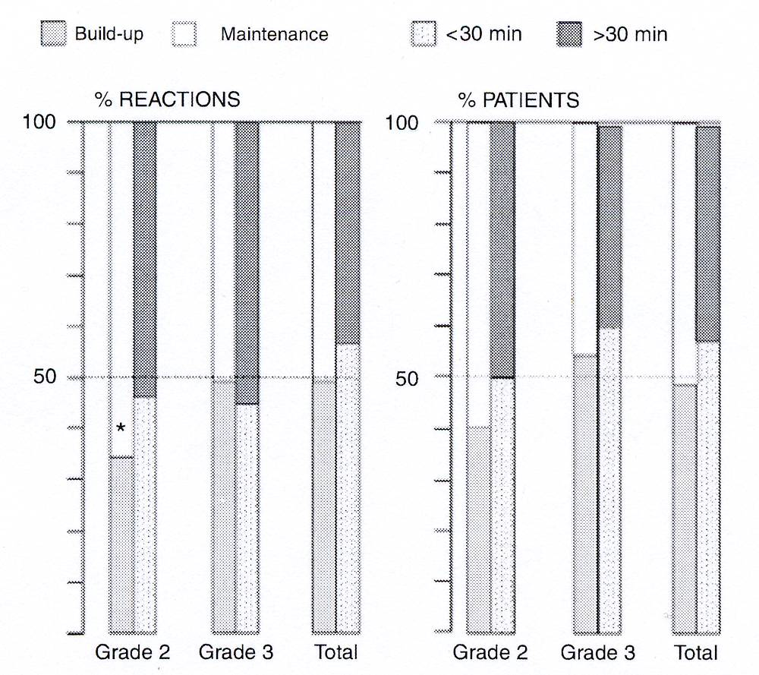
Studio prospettico Italiano sulla sicurezza della ITS sottocutanea nelle allergopatie respiratorie
1738 pazienti
2038 trattamenti
60785 iniezioni
Reazioni sistemiche:
- 3,28% dei pazienti
- 4,7% dei trattamenti
- 0,15% delle iniezioni
- 1 RS grave (IV grado)
Schiappoli M, et al Clin Exp Allergy 2009

Slide 69
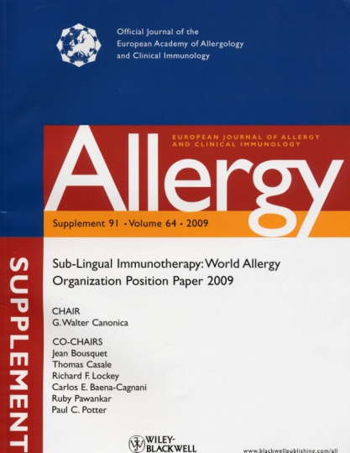
Sublingual immunotherapy.
World Allergy Organization - Position Paper 2009
Sino al 2009, sono stati pubblicati 60 studi DBPC-RCT sulla SLIT, di cui 41 eseguiti con estratti pollini di graminacee o acari della polvere.
48 studi hanno dimostrato efficacia clinica, mentre 12 sono risultati completamente o parzialmente negativi.
La letteratura suggerisce che in linea generale la SLIT è efficace, sebbene esistano differenze tra gli allergeni.
Le meta-analisi disponibili sono in favore della SLIT (rinite negli adulti, rinite e asma nei bambini), sebbene le conclusioni siano limitate dalla notevole eterogeneità degli studi.
E’ stata dimostrata sia l’efficacia clinica che la dose-dipendenza della SLIT in studi DBPC-RCT adeguatamente strutturati nella rinocongiuntivite da Graminacee.
Sono tuttavia necessari ulteriori studi di dose-finding su ampi numeri con adeguato campione e adeguate misure di outcome per altri allergeni rilevanti.

Slide 70
GRADO DI EVIDENZA SPERIMENTALE PER IMMUNOTERAPIA
SOTTOCUTANEA (SCIT) E SUBLINGUALE (SLIT)
SCIT
SLIT
Efficacia clinica (rinite)
Efficacia clinica (asma)
Efficacia clinica bambini (rinite)
Efficacia clinica bambini (asma)
Prevenzione sensibilizzazioni
Prevenzione asma
Effetto a lungo termine
Ia
Ia
Ib
Ib
Ib
Ib*
Ib
Ia
Ia
Ia
Ia
IIa
Ib*
IIa
* Un solo studio randomizzato in aperto.
Passalacqua e Durham, JACI 2007, modificata

Slide 71
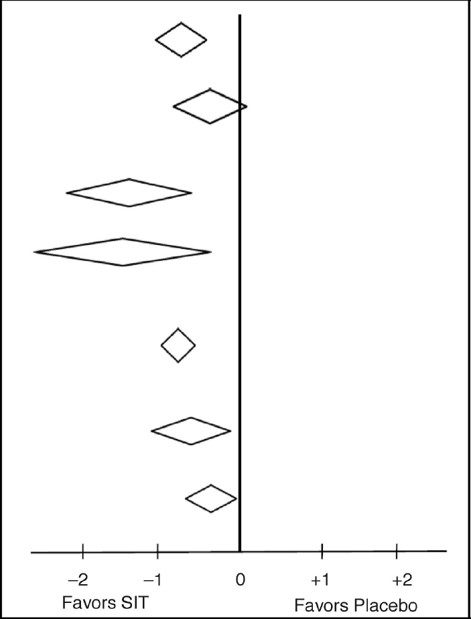
Specific immunotherapy for respiratory allergy: state of the art according to current meta-analyses.
Compalati E et al, Ann Allergy Asthma Immunol 2009 (modificata)
Meta analisi: sintomi
SCIT
Abramson 2010 | Asthma | A-C | p< 0.00001
Calamita 2006 | Asthma | A-C | P= 0.07
Penagos 2008 | Asthma | C | P= 0.02
Olaguibel 2005 | Asthma /Rhinitis | C | P= 0.01
Calderon 2007 | Rhinitis | A | p< 0.01
Penagos 2006 | Rhinitis | C | p= 0.02
Radulovic 2010 | Rhinitis | A-C | p= 0.00001
SLIT
SLIT
SLIT
SCIT
SLIT
SLIT
71
A = adults C = children

Slide 72
Studi di farmacoeconomia ITS sottocutanea
Autore (anno) | Pz studiati | Tipo di allergia | Durata dello studio | Parametro considerato
Buchner (1995) | Adulti | Pollini, acari | 10 anni | - 54% DM spesi per sintomatici
Schadlich (2000) | Adulti | Pollini, acari | 10 anni | Risparmio di 650-1190 DM
Petersen (2005) | Adulti | Pollini | 4 anni | Risparmio di 1508 DKK
Ariano (2006) | Adulti | Pollini | 6 anni | - 48% € spesi al 4° anno
Omnes (2007) | Adulti e bambini | Pollini, acari | 6 anni | Risparmio di 1327 € pollini, 393 € acari
DM: deutschmark; DKK: danish krone
Berto et al. Curr Opin Allergy Clin Immunol 2008

Slide 73
Studi di farmacoeconomia ITS sublinguale
Autore (anno) | Pz studiati | Tipo di allergia | Durata dello studio | Parametro considerato
Berto (2005) | Bambini | Pollini, acari | 4 anni | Risparmio di 2043 €
Berto (2006) | Adulti | Pollini | 6 anni | Break-even al 4° anno
Bachert (2007) | Adulti | Pollini | 9 anni | Cost-effective per un costo SLIT < 2200 €/anno
Canonica (2007) | Adulti | Pollini | 4 anni | Cost-effective per un costo SLIT < 1900 €/anno
Berto (2008) | Adulti | Pollini | 1 anno | - 34% € spesi per sintomatici
Podladnikova (2008) | Adulti | Pollini | 3 anni | SLIT 684 € vs. SCIT 1004 €
Berto et al. Curr Opin Allergy Clin Immunol 2008

Slide 74
Medicine complementari/alternative:
Dal punto di vista scientifico non vi è alcuna prova definitiva o
convincente di efficacia per questi trattamenti in rinite e asma.
Non vi sono prove di efficacia dell’agopuntura.
Sono stati riportati alcuni risultati positivi nella rinite con l’omeopatia, ma esiste numero equivalente di studi con esito negativo; pertanto
Nessuna raccomandazione può essere fatta.
Alcuni studi riportano l’efficacia di certi rimedi fitoterapici, ma i dati sono pochi ed esistono problemi di sicurezza, interazioni farmacologiche e standardizzazione.
Le tecniche di rilassamento e gli esercizi respiratori possono essere di beneficio nell’asma, ma non raccomandabili come trattamento standard.
ARIA Update on Complementary Medicine.
Passalacqua G, et al. JACI 2006

Slide 75
Trattamento della rinite allergica
Moderata-
grave
persistente
Moderata-
grave
intermittente
Lieve
persistente
Lieve
intermittente
Antileucotrienico (se coesiste asma)
Steroide nasale
Cromoni
Antistaminico di II generazione orale o locale
Decongestionante nasale (<10 giorni e sopra i 12 anni) (o decongestionante orale)
Allontanamento di allergeni e irritanti
Immunoterapia specifica

Slide 76
Trattamento della rinite allergica
(ARIA, Allergy 2008)
INTERMITTENTE
PERSISTENTE
LIEVE
MOD/GRAVE
LIEVE
MOD/GRAVE
Antistaminico orale
o nasale
e/o decongest.nasale
Steroide nasale
Antistaminico orale
o nasale
e/o decongest.nasale
o steroide nasale
(o cromone)
RIVEDERE DOPO
2-4 SETTIMANE
Migliora:
continua 1 mese
Non migliora:
Rivedere diagnosi
Compliance?
Altre cause?
RIVEDERE DOPO
2-4 SETTIMANE
Migliora: continua 1 mese
Non migliora:
aumentare terapia
Aumenta
Steroide
topico
Rinorrea
Aggiunge
ipratropio
Aggiunge
decongest.,
steroide orale.
Aggiunge
antistaminico
Non migliora:
CONSIDERARE CHIRURGIA
Misure di prevenzione/allontanamento dell’allergene
Se congiuntivite aggiungere: antistaminico orale o topico o cromone topico
CONSIDERARE IMMUNOTERAPIA SPECFICA

Slide 77
VALUTAZIONE EBM: LA PROSPETTIVA GRADE
Preparazione delle raccomandazioni
GRADE:
Grading of
Recommendation Assessment,
Developing
and Evaluation
Quesito clinico
(es. efficacia trattamento)
ESAME LETTERATURA
Valutazione della qualità
della prova sperimentale
Sicurezza
Preferenze del paziente
Costo
RACCOMANDAZIONE
FORTE
RACCOMANDAZIONE
DEBOLE

Slide 78
VALUTAZIONE EBM: LA PROSPETTIVA GRADE
Qualità della prova sperimentale
Riducono la qualità della prova:
Disegno sperimentale inadeguato
Non riproducibilità dei risultati
Deduzioni indirette
Stima imprecisa
Reporting bias
Aumentano la qualità della prova:
Associazioni forti
Effetto dose-risposta
Eliminazione dei fattori confondenti
GRADE:
Grading of
Recommendation Assessment,
Developing
and Evaluation
  Elevata: ulteriori studi non cambierebbero la stima dell’effetto
  Moderata: ulteriori studi potrebbero cambiare la stima dell’effetto, ma non confutare la sua presenza.
  Bassa: ulteriori studi verosimilmente cambierebbero la stima dell’effetto e potrebbero confutarlo.
  Molto bassa: assoluta incertezza dell’effetto osservato

Slide 79
Allergic Rhinitis and its Impact on Asthma
2010 revision
RACCOMANDAZIONE
FORTE
RACCOMANDAZIONE
DEBOLE (Condizionale)
La maggior parte dei pazienti accetta questo intervento, e solo pochi lo rifiutano. Non sono necessari particolari supporti decisionali.
La maggior parte dei pazienti dovrebbe ricevere questo trattamento. L’aderenza ad esso
può essere usata come indicatore di performance.
Questo trattamento dovrebbe essere reso disponibile nella maggior parte delle situazioni
Molti pazienti accettano il trattamento, ma molti possono rifiutarlo.
Si riconosce che possono esserci altre alternative a questo trattamento, da decidere caso per caso. Il clinico dovrebbe aiutare ogni paziente ad arrivare a una scelta consistente con le proprie preferenze e aspettative.
Possono essere richiesti ulteriori dati prima di rendere il trattamento largamente disponibile
PER IL
PAZIENTE
PER IL
MEDICO
PER LE
AUTORITA’
Brozek J et al. Journal of Allergy and Clinical Immunology. Volume 126, Issue 3, September 2010, pp 466-476

Slide 80
69 QUESITI CLINICI SUL TRATTAMENTO
alto
moderato
Molto basso
Debole: 84%
basso
Forza della
raccomandazione
Grado di
evidenza
Brozek J et al. Journal of Allergy and Clinical Immunology. Volume 126, Issue 3, September 2010, pp 466-476

Slide 81
Esempi di raccomandazioni GRADE
E’ necessario che donne gravide e bambini evitino il fumo passivo onde ridurre il rischio di sviluppare asma o allergia?
Nei bambini e nelle donne Gravide RACCOMANDIAMO di evitare il fumo (attivo/passivo). Raccomandazione forte – livello di evidenza molto basso
Il fumo attivo/passivo è un problema di salute pubblica mondiale e fonte di danno accertata. E’ raro fare raccomandazioni forti sulla base di evidenze di basso livello, ma in questo caso il panel ARIA, considerata l’assenza di eventi avversi connessi a questo intervento, ha ritenuto che i benefici prevalessero in modo chiaro.
Devono essere utilizzate misure di controllo ambientale per ridurre il rischio di sensibilizzazione ad allergeni professionali e il conseguente sviluppo di rinite o asma?
Per i soggetti esposti ad allergeni professionali RACCOMANDIAMO misure preventive di allontanamento degli allergeni. Raccomandazione forte – livello di qualità dell’evidenza basso
In questa raccomandazione è stata data relativamente maggior importanza al beneficio ottenibile rispetto ai costi e alla fattibilità dell’intervento. L’allontanamento totale dell’allergene sembra essere la misura di prevenzione primaria più efficace

Slide 82
Esempi di raccomandazioni GRADE
Utilizzo degli antistaminici orali per il trattamento della rinite allergica?
Per la rinite allergica RACCOMANDIAMO gli antistaminici di nuova generazione che non causano sedazione né interagiscono con il citocromo P450. Raccomandazione forte – livello di evidenza basso. SUGGERIAMO gli antistaminici di nuova generazione che possono causare sedazione o interferire con il citocromo P450
Raccomandazione debole – livello di evidenza basso.
La raccomandazione riguardo gli antistaminici con qualche effetto sedativo o interagenti con il CYP450 dà maggior rilevo agli effetti benefici che non ai possibili effetti collaterali.
Utilizzo dei corticosteroidi topici per la rinite allergica
Per il trattamento della rinite allergica RACCOMANDIAMO gli steroidi topici nell’adulto (Raccomandazione forte – livello di qualità dell’evidenza alto) e li SUGGERIAMO nel bambino (Raccomandazione debole – livello di qualità dell’evidenza moderato)
In questa raccomandazione è stata data relativamente maggior importanza al beneficio ottenibile rispetto ai possibili eventi avversi.

Slide 83
Esempi di raccomandazioni GRADE
Corticosteroidi topici o antistaminici topici?
Per la rinite allergica RACCOMANDIAMO i corticosteroidi topici piuttosto che gli antistaminici topici. Raccomandazione forte – livello di evidenza alto.
In questa raccomandazione è stata data relativamente maggior importanza al beneficio ottenibile rispetto ai possibili rari eventi avversi.
Utilizzo dei corticosteroidi intramuscolo per la rinite allergica?
Per il trattamento della rinite allergica RACCOMANDIAMO di NON usare gli steroidi intramuscolo. Raccomandazione forte – livello di qualità dell’evidenza basso.
In questa raccomandazione è stata data relativamente maggior importanza ai possibili effetti collaterali del trattamento rispetto al beneficio e alla convenienza. I possibili eventi avversi possono essere molto più gravi della patologia per cui si impiegano.
Utilizzo dell’omeopatia per la rinite allergica?
Per il trattamento della rinite allergica SUGGERIAMO di NON usare l’omeopatia. Raccomandazione debole – livello di qualità dell’evidenza molto basso.
In questa raccomandazione è stata data relativamente maggior importanza ai possibili effetti collaterali ed al costo del trattamento rispetto ai possibili ma poco comprovati benefici.

Slide 84
GRADE: raccomandazioni relative a strategie preventive e terapeutiche per pazienti con rinite allergica.
 | Raccomandati | Suggeriti | Sconsigliati | Scoraggiati
Prevenzione insorgenza allergia | Totale evitamento di fumo passivo in bambini e gestanti. Misure specifiche di prevenzione verso allergeni occupazionali in soggetti esposti. | Esclusivo allattamento fino a 3 anni per tutti i bambini. Interventi multipli per ridurre l’esposizione precoce ad acari in bambini di età prescolare. | Restrizioni dietetiche ipoallergeniche in donne gestanti o in allattamento. Evitare esposizione ad animali domestici in bambini di età prescolare. | -
Trattamento: Riduzione esposizione | Evitare esposizione domestica a peli di animali in soggetti ad essi allergici. Totale ed immediata cessazione di esposizione ad allergeni professionali in soggetti con asma occupazionale, qualora possibile. | Programmi poliedrici di controllo ambientale nelle abitazioni dei centri storici per bambini asmatici. Evitare esposizione domestica a muffe per soggetti ad esse allergici. Strategie specifiche per minimizzare l’esposizione ad allergeni professionali in soggetti con asma occupazionale, qualora non ne sia possibile la cessazione. | Dispositivi chimico-fisici in combinazione per ridurre l’esposizione ad acari per soggetti ad essi allergici. | Dispositivi chimico-fisici singoli per ridurre l’esposizione ad acari per soggetti ad essi allergici.
Brozek J et al. Journal of Allergy and Clinical Immunology. Volume 126, Issue 3, September 2010, pp. 466-476

Slide 85
GRADE: raccomandazioni relative a strategie preventive e terapeutiche per pazienti con rinite allergica.
 | Raccomandati | Suggeriti | Sconsigliati | Scoraggiati
Trattamento: Farmacoterapia | Antistaminici orali di nuova generazione non interagenti con citocromo P450 e privi di effetti sedativi. Utilizzo di antistaminici orali di nuova generazione rispetto a quelli di vecchia generazione. Corticosteroidi nasali in adulti. Corticosteroidi nasali rispetto ad antistaminici nasali. Corticosteroidi nasali rispetto ad antileucotrienici orali in pazienti con SAR. Steroidi inalatori rispetto ad antileucotrienici orali come monoterapia di controllo in pazienti rinitici asmatici. | Antistaminici orali di nuova generazione interagenti con citocromo P450 e non totalmente privi di effetti sedativi. Antistaminici nasali in adulti e bambini con SAR. Antistaminici orali di nuova generazione rispetto ad antistaminici nasali in adulti con SAR/PER e bambini con IAR/PER. Antileucotrienici orali in adulti e bambini con SAR, in età prescolare con PER (solo rinite). Antistaminici orali rispetto ad antileucotrienici orali in pazienti con SAR ed in bambini di età prescolare con PER. Corticosteroidi nasali in bambini. Corticosteroidi nasali rispetto ad antistaminici orali in adulti e bambini con SAR e PER. Breve ciclo di steroidi orali in pazienti con sintomi moderato/severi non controllati da altri interventi. Cromoni nasali, ma da preferire gli antistaminici nasali. Ipratropio bromuro in pazienti con PER per il trattamento della rinorrea. Breve ciclo (<5gg) di decongestionanti topici nasali in associazione ad altri trattamenti in adulti con grave ostruzione nasale. Antistaminici e cromoni topici oculari in pazienti con sintomi congiuntivali. Antileucotrienici orali per trattare l’asma in adulti e bambini rinitici asmatici per i quali si preferisce evitare steroidi inalatori. | Utilizzo di antistaminici orali in bambini di età prescolare con dermatite atopica o familiarità per asma e allergie , al fine di prevenire asma e respiro sibilante. Antistaminici nasali in adulti e bambini con PER. Antileucotrienici orali in adulti con PER (solo rinite). Decongestionanti topici nasali in bambini di età prescolare. Utilizzo regolare di decongestionanti nasali per via orale. Utilizzo regolare di associazioni orali decongestionante +antistaminico rispetto ad antistaminici orali. Antistaminici orali per trattare l’asma in adulti e bambini rinitici asmatici. Associazioni orali decongestionante+antistaminico per trattare l’asma in rinitici asmatici. Corticosteroidi nasali per trattare l’asma in rinitici asmatici. | Corticosteroidi intramuscolari
Brozek J et al. Journal of Allergy and Clinical Immunology. Volume 126, Issue 3, September 2010, pp. 466-476

Slide 86
GRADE: raccomandazioni relative a strategie preventive e terapeutiche per pazienti con rinite allergica.
 | Raccomandati | Suggeriti | Sconsigliati | Scoraggiati
Trattamento: Immunoterapia specifica | - | SCIT in adulti con SAR e PER da acari (senza asma). SCIT in bambini (senza asma). SLIT in adulti con rinite da pollini o acari (senza asma). SLIT in bambini con rinite da pollini (senza asma). Immunoterapia nasale in adulti e in bambini con rinite da pollini. SCIT e SLIT per trattare l’asma in pazienti rinitici asmatici. | SLIT in bambini con rinite da acari (senza asma), al di fuori di trials clinici . | -
Trattamento: Altre terapie | - | Anticorpi monoclonali anti IgE per trattare l’asma in pazienti rinitici ed asma con chiara componente IgE mediata, non controllata da ottimale farmacoterapia e strategia di prevenzione ambientale. | Omeopatia. Agopuntura. Batterbur. Fitoterapia. Fototerapia o altre tecniche fisiche. | -

Slide 87
DEFINIZIONE
EPIDEMIOLOGIA
CLASSIFICAZIONE
CLINICA E DIAGNOSTICA
IMPATTO SULLA QoL
TRATTAMENTO
IMPATTO SULL’ASMA

Slide 88
UNITED AIRWAYS DISEASE
La rinite e l’asma sono aspetti clinici differenti di un unico
disordine immuno-mediato dell’apparato respiratorio.
    Dati epidemiologici
    Immunologia
    Aspetti funzionali
La rinite rappresenta un fattore certo di rischio per asma, anche
indipendentemente dall’atopia. La forma allergica è quella associata al
rischio maggiore. La sensibilizzazione ad allergeni perenni comporta un
rischio maggiore di asma rispetto a quella ad allergeni stagionali.
La rinite allergica si può associare ad iperreattività bronchiale
aspecifica
Leynaert B et al, JACI 1999
Peroni D et al, Clin Exp Allergy 2003
Guerra S t al, JACI 2002
Ciprandi G, Int Arch Allergy Immunol 2004

Slide 89

“Questo studio aggiunge evidenze al fatto che le vie aeree superiori sono una componente importante dell’asma. Il monitoraggio dell’eosinofilia nasale mediante conta citologica può essere un utile sostituto della citologia su espettorato nella valutazione composita dell’infiammazione delle vie aeree”
Clin Exp Allergy 2010

Slide 90
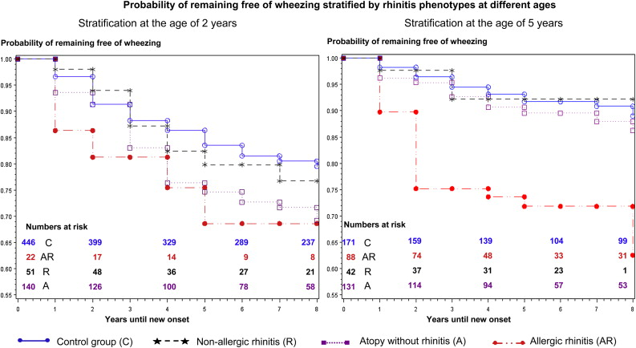
Allergic rhinitis as a predictor for wheezing onset in school-aged children.
Rochat et al, JACI 2010
Coorte di 1.314 bambini seguiti dalla nascita ai 13 anni

Slide 91
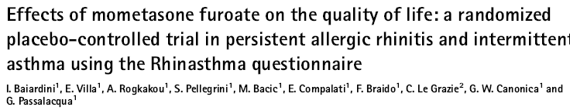
Lo studio randomizzato e controllato con il questionario Rhinasthma ha dimostrato che il trattamento per 4 settimane con MF migliora la QoL non solo nel dominio della rinite (UAs) ma anche in quello dell’asma (LAs). Si è osservata anche una significativa riduzione dei sintomi totali rinite+asma.

Slide 92
PERSISTENT ASTHMA
%
SLIT
No asthma
70
NO SLIT
Asthma
60
60
***
50
40
40
32
% PATIENTS
***
30
19
20
NS
10
baseline
3rd year
SIT
CONTROL
La SLIT, dopo 3 anni previene l’insorgenza di asma persistente e di nuove sensibilizzazioni nei bambini
La SCIT, dopo 3 anni previene l’insorgenza di asma nei bambini e l’effetto si mantiene a 7 anni dalla sospensione
Marogna et al. AAAI 2008
Jacobsen, Allergy 2007

Slide 93
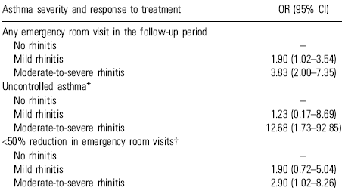
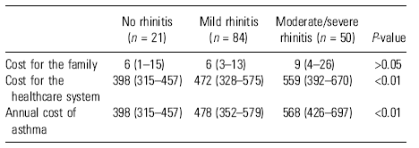
La mancanza di controllo dell’asma grave è associata alla presenza di rinite moderata/grave
Cruz, Allergy 2008

Slide 94
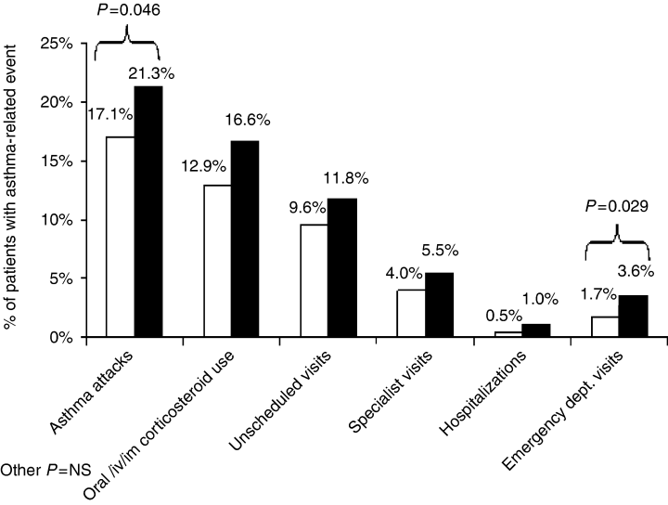
Asma
Asma + rinite
La rinite non trattata aumenta il rischio di attacchi asmatici e ricoveri per asma.
Bousquet, Clin Exp Allergy 2005

Slide 95
Rinite professionale
La rinite professionale (RP) è una malattia infiammatoria del naso caratterizzata da sintomi intermittenti o persistenti e/o da riduzione variabile del flusso aereo nasale e/o da ipersecrezione. E’ dovuta a cause e a situazioni attribuibili ad un particolare ambiente di lavoro e non a stimoli presenti al di fuori di esso.
Può essere allergica e non allergica.
La prevalenza stimata è 2-4 volte superiore all’asma professionale (AP).
RP e AP sono frequentemente associate (fino al 70-80% dei casi)
I sintomi di rinite precedono di circa 6-24 mesi l’insorgenza di quelli di asma in particolare nell’AP indotta da agenti ad alto p.m. La rinite è considerata un marker precoce di AP.
Moscato G et al., Allergy 2008

Slide 96
Rinite professionale
Il modello della “United Airway Disease” sembra essere applicabile anche in ambito professionale. I soggetti con sospetta AP dovrebbero essere indagati anche per RP (Castano R,Thorax 2009; Moscato G, Allergy 2010).
Nelle riniti insorte in età adulta nell’indagine anamnestica ogni medico deve considerare la possibilità di un’origine professionale, e se il sospetto è fondato, deve riferire il paziente a uno specialista per approfondimenti (Bousquet J, Allergy 2008).
Nell’iter diagnostico dei soggetti con sospetta RP andrebbe sempre valutata la componente infiammatoria (Pignatti P, Int Arch Occup Environ Health 2010; Quirce 2010).
La RP può essere causa di abbandono del posto di lavoro (Gerth van Wijk R, Allergy 2011).
I pazienti con RP che continuano ad essere esposti all’agente causale hanno uno scadimento della qualità di vita (QoL-Rhinasthma e RAND-36). Il solo trattamento farmacologico non è sufficiente al miglioramento della QoL, ma è necessario ridurre o cessare l’esposizione (Airaksinen LK, J Occup Environ Med 2009).

Slide 97
RINITE E ASMA NEGLI ATLETI
Negli atleti di élite la prevalenza di rinite e asma è elevata (fino ad oltre il 50%), superiore a quella della popolazione generale ed in costante incremento.
La sintomatologia rinitica e asmatica è influenzata per prevalenza, caratteristiche e gravità dal tipo di sport praticato e dalle condizioni ambientali (maggiore nel nuoto e negli sport invernali)
Gli atleti trattati, secondo le Linee Guida Internazionali, hanno mostrato un significativo miglioramento dei sintomi, della QoL e del livello di performance. Tuttavia, alcuni farmaci antiallergici e/o antiasmatici possono incidere sulla performance ed il loro uso è pertanto regolato da specifiche norme della World Anti-Doping Agency (WADA)
Bonini S et al., Allergy 2006

Slide 98
FARMACI CONSENTITI E PROIBITI AGLI ATLETI
(Lista WADA 2011)
Trattamento | Regolamento | NOTE
Antistaminici | Permessi | Da preferire quelli di II generazione
Antileucotrienici | Permessi
Steroidi orali, i.m. e e.v. | Proibiti in competizione; esenzione per uso terapeutico (TUE)
Steroidi topici per via inalatoria | Eliminata la necessità di dichiarazione d’uso da parte del’atleta | Consentiti preparati per uso topico dermatologico, auricolare, nasale, buccale, oftalmico e perianale
β2 agonisti orali | Proibiti | Documentato effetto anabolico del clenbuterolo
Salbutamolo (massimo 1600 mcg/24 h), salmeterolo per via inalatoria | Eliminata la necessità di dichiarazione d’uso da parte dell’atleta | Una concentrazione di salbutamolo >1000 ng/ml nelle urine è considerata rilievo analitico anomalo se non provato,attraverso uno studio farmacocinetico controllato, che il dato anomalo è conseguenza di uso a dosaggio terapeutico
Efedrina, metil-efedrina | Proibiti in competizione se concentrazione urinaria > 10 μg/ml | Permessa la pseudoefedrina eccetto per concentrazioni urinarie >150 μg/ml
Immunoterapia | Permessa | Non eseguire prima o dopo esercizio fisico
Dal 2011 abolita la dichiarazione d’uso per le sostanze non proibite (in precedenza richiesta per salbutamolo, salmeterolo, steroidi topici inalatori). Permane l’obbligo di TUE in caso di necessità di uso di farmaci proibiti

Slide 99
RINITE NELL’ANZIANO
Treating rhinitis in the older population: special considerations
Slavin RG. Allergy Asthma & Clin Immunol 2009
La rinite è un disturbo comune e spesso trascurato nell’anziano. Le modificazioni del naso conseguenti all’invecchiamento predispongono alla rinite. Vi sono altri specifici fattori che condizionano il trattamento quali: la politerapia, il decadimento cognitivo, il diminuito metabolismo ed i costi. Ogni forma di rinite necessita di specifico trattamento. Uno dei provvedimenti più importanti è mantenere idratata la mucosa. Occorre cautela con gli anti-H1 di prima generazione e con i decongestionanti. Di solito sono ben tollerati gli ant-iH1 di seconda generazione, i corticosteroidi nasali, gli antleucotrienici e l’ipratropio.
Fattori che possono modificare
gli outcome della terapia
Polifarmacoterapia
Decadimento cognitivo
Insuff. epatica e/o renale
Alterazioni della massa magra
Costi e risorse
Tipi di rinite dell’anziano
Allergica
Atrofica
Vasomotoria
Da farmaci
NARES

Slide 100
ESSENTIALIA per il Medico di Medicina Generale
DEFINIZIONE
La rinite allergica è una patologia della mucosa nasale indotta da una
infiammazione IgE mediata conseguente all’esposizione allergenica.
SINTOMI TIPICI DI
RINITE ALLERGICA
Rinorrea acquosa
Starnuti a salve
Prurito nasale
Ostruzione nasale
Congiuntivite concomitante
SINTOMI TIPICI DI
CONGIUNTIVITE ALLERGICA
Rinite concomitante
Sintomi bilaterali
Lacrimazione
Prurito congiuntivale
Iperemia
CLASSIFICAZIONE (paziente non trattato)
Per durata dei sintomi
Intermittente: < 4 giorni/settimana o < 4 settimane
Persistente: > 4 giorni/settimana e 4 settimane
Per gravità dei sintomi
Moderata-grave. Uno o più fra: alterazioni del sonno, limitazioni delle attività quotidiane, riduzione prestazioni lavorative/scolastiche, sintomi gravi.
Lieve. Nessuna delle caratteristiche cliniche della forma moderata-grave.

Slide 101
ESSENTIALIA per il Medico di Medicina Generale
DIAGNOSI
Anamnesi personale: sintomi tipici
Anamnesi familiare: per allergie
Rinoscopia anteriore
Eventuale consulenza specialistica
per perfezionamento diagnostico
(es. prove allergologiche cutanee)
TERAPIA FARMACOLOGICA
Prevalente ostruzione nasale: corticosteroide topico per via nasale
Prevalenti rinorrea e starnuti: antistaminico anti H1 non sedativo per os
FOLLOW-UP (controllo, non necessariamente visita, dopo 2-4 settimane)
Se migliora: continua terapia precedentemente impostata
Se non migliora: cambio o aggiunta di farmaco/invio a consulenza
COMORBILITA’ RINITE-ASMA
Nei pazienti con rinite persistente verificare la coesistenza di asma con anamnesi mirata (respiro sibilante, tosse secca, sintomi dopo esercizio, senso di oppressione al torace). Se positiva/suggestiva: spirometria. I pazienti con asma devono essere valutati per eventuale rinite concomitante.
IMMUNOTERAPIA SPECIFICA
E’ l’unico trattamento allergene orientato. Riduce i sintomi e il consumo di farmaci. Va usata insieme alla terapia medica. Può modificare la progressione da rinite ad asma.

Slide 102
Raccomandazioni conclusive
I pazienti con rinite persistente dovrebbero essere sempre studiati per eventuale asma concomitante
Nei pazienti con asma dovrebbe essere sempre valutata la eventuale rinite concomitante
La strategia ideale dovrebbe associare il trattamento delle vie aeree superiori e inferiori cercando di ottimizzare efficacia, sicurezza e costi.

Slide 103
Grazie per l’attenzione

